Slide 1
後期最終発表
発表者:植田健斗
学籍番号:AL18023

Slide 2
もくじ
自己紹介……P.3
ゲームの説明…P.4～P.9
反省点・感想…P.10,P.11
質疑応答・まとめ…P.12
Notes:
プレゼンテーションが対象者にどのように役立つか:成人の学習者は、それが自分にとってどのように、またはなぜ重要かを理解すると、テーマへの関心が深まります。
テーマについての発表者の専門レベル:その分野での発表者の経歴を簡単に紹介したり、参加者がそのプレゼンテーションを聞くべき理由を説明したりします。

Slide 3
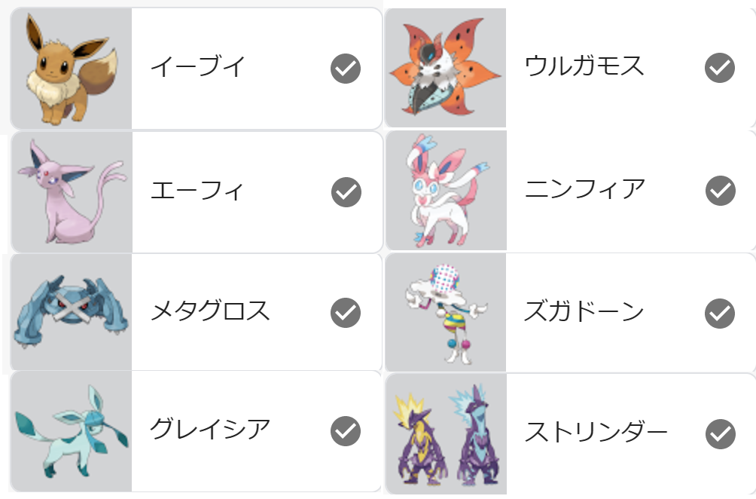
自己紹介
名前…植田 健斗（うえた けんと）
学科…情報工2年
役職…元会計、PG班（タイピング最弱）
趣味…カードゲーム、ポケモン
俺のポケモン投票
Notes:
プレゼンテーションが対象者にどのように役立つか:成人の学習者は、それが自分にとってどのように、またはなぜ重要かを理解すると、テーマへの関心が深まります。
テーマについての発表者の専門レベル:その分野での発表者の経歴を簡単に紹介したり、参加者がそのプレゼンテーションを聞くべき理由を説明したりします。

Slide 4
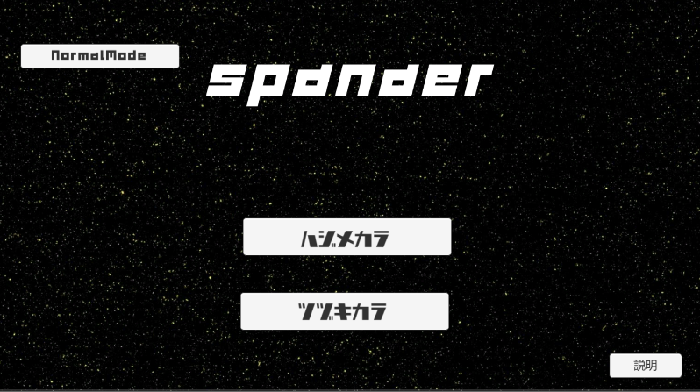
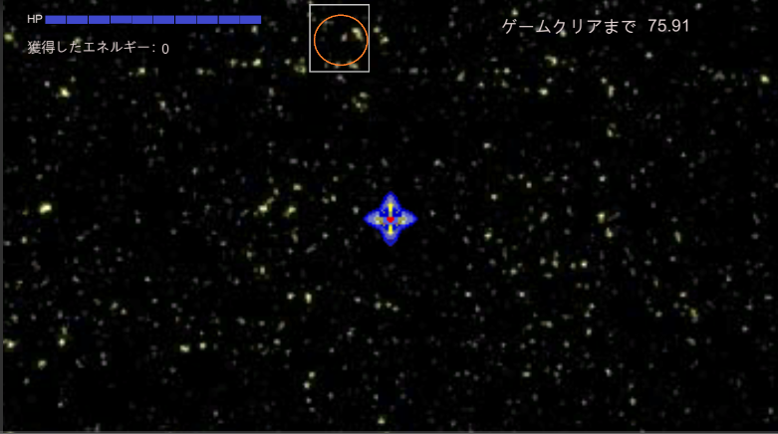
ゲームの紹介
タイトル…spander
space(宇宙)＋wander(放浪する)
ジャンル…シューティングゲーム
詳しいゲームの内容は次のページに
製作時間…100～150時間くらい？
4か月✖2～4時間ぐらいだったと思います。
ゲームエンジン…Unity
Notes:
プレゼンテーションが対象者にどのように役立つか:成人の学習者は、それが自分にとってどのように、またはなぜ重要かを理解すると、テーマへの関心が深まります。
テーマについての発表者の専門レベル:その分野での発表者の経歴を簡単に紹介したり、参加者がそのプレゼンテーションを聞くべき理由を説明したりします。

Slide 5
ゲームの内容
テーマ…自由度の高いシューティングゲーム
特徴（こだわり）
➀制限時間制（タイムが0になったらクリア）
②プレイヤーが四方八方に移動、攻撃可能
敵も四方八方からやってくる
③敵を倒すだけでなく、敵の攻撃を避けきるといったプレイスタイルも可能
④アイテムやプレイヤー強化を用意し、難易度の調節
Notes:
プレゼンテーションが対象者にどのように役立つか:成人の学習者は、それが自分にとってどのように、またはなぜ重要かを理解すると、テーマへの関心が深まります。
テーマについての発表者の専門レベル:その分野での発表者の経歴を簡単に紹介したり、参加者がそのプレゼンテーションを聞くべき理由を説明したりします。

Slide 6
このゲームの変遷
8月下旬…芝浦祭に出すために、作成を始める
芝浦祭のテーマが「宇宙」だったので、安直にシューティングゲームを作ることに
11月上旬…芝浦祭で展示
難しすぎるのでは？と指摘を受ける
12月上旬…中間発表
アイテムや、ゲームの難易度を変えるシステムを追加
ここで、このゲームの作成を終了するつもりだったが…
Notes:
プレゼンテーションが対象者にどのように役立つか:成人の学習者は、それが自分にとってどのように、またはなぜ重要かを理解すると、テーマへの関心が深まります。
テーマについての発表者の専門レベル:その分野での発表者の経歴を簡単に紹介したり、参加者がそのプレゼンテーションを聞くべき理由を説明したりします。

Slide 7
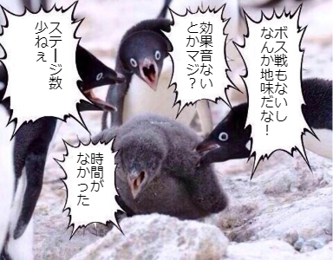
中間発表後、批難 アドバイスを受ける
Notes:
プレゼンテーションが対象者にどのように役立つか:成人の学習者は、それが自分にとってどのように、またはなぜ重要かを理解すると、テーマへの関心が深まります。
テーマについての発表者の専門レベル:その分野での発表者の経歴を簡単に紹介したり、参加者がそのプレゼンテーションを聞くべき理由を説明したりします。

Slide 8
内容の追加(中間発表見た人向け)
ということで
効果音・演出の追加
ボタンを押したときやゲームクリアした時にSE
敵を倒したときに演出（細かい粒が散っていく）
プレイヤー強化に新しい要素を追加
弾の速度や持続時間を強化できるように
ボス戦の追加
ボスを倒すことでクリアできるステージを用意
とても難しい
Notes:
プレゼンテーションが対象者にどのように役立つか:成人の学習者は、それが自分にとってどのように、またはなぜ重要かを理解すると、テーマへの関心が深まります。
テーマについての発表者の専門レベル:その分野での発表者の経歴を簡単に紹介したり、参加者がそのプレゼンテーションを聞くべき理由を説明したりします。

Slide 9
実演
操作説明はゲーム内に記載したので割愛します
製作者がシューティングゲーム下手なのでそこは
ご容赦ください
Notes:
プレゼンテーションが対象者にどのように役立つか:成人の学習者は、それが自分にとってどのように、またはなぜ重要かを理解すると、テーマへの関心が深まります。
テーマについての発表者の専門レベル:その分野での発表者の経歴を簡単に紹介したり、参加者がそのプレゼンテーションを聞くべき理由を説明したりします。

Slide 10
感想・反省点
初めて、単独でUnityでゲームを作成したが、なかなか頑張ったと思う
同じような処理を何回も書くことになってしまった
→クラス継承を使えば防げた？
画像やスクリプトが多くて、ごちゃごちゃになってしまった
→名前の付け方の統一、フォルダに分けて整理
時間が足りない
→集中力がない、分からないことに悩んでる時間が多かった
予め考えておけばよかったことが多かった
Notes:
プレゼンテーションが対象者にどのように役立つか:成人の学習者は、それが自分にとってどのように、またはなぜ重要かを理解すると、テーマへの関心が深まります。
テーマについての発表者の専門レベル:その分野での発表者の経歴を簡単に紹介したり、参加者がそのプレゼンテーションを聞くべき理由を説明したりします。

Slide 11
今回の反省を生かして
タワーディフェンス系のゲームを作成する予定
(おそらく)今回のゲームと通ずるところもある。
今年の前期最終発表までに完成を目標
Notes:
プレゼンテーションが対象者にどのように役立つか:成人の学習者は、それが自分にとってどのように、またはなぜ重要かを理解すると、テーマへの関心が深まります。
テーマについての発表者の専門レベル:その分野での発表者の経歴を簡単に紹介したり、参加者がそのプレゼンテーションを聞くべき理由を説明したりします。

Slide 12
まとめ・質疑応答
まとめ
自由度の高いシューティングゲーム
芝浦祭から作成してきた。
後先考えてゲームを作ろう
タワーディフェンスのゲームを作る予定
質問等ありましたら、お願いします
Notes:
プレゼンテーションが対象者にどのように役立つか:成人の学習者は、それが自分にとってどのように、またはなぜ重要かを理解すると、テーマへの関心が深まります。
テーマについての発表者の専門レベル:その分野での発表者の経歴を簡単に紹介したり、参加者がそのプレゼンテーションを聞くべき理由を説明したりします。

Slide 13
ご清聴ありがとうございました
Notes:
プレゼンテーションが対象者にどのように役立つか:成人の学習者は、それが自分にとってどのように、またはなぜ重要かを理解すると、テーマへの関心が深まります。
テーマについての発表者の専門レベル:その分野での発表者の経歴を簡単に紹介したり、参加者がそのプレゼンテーションを聞くべき理由を説明したりします。

